Slide 1
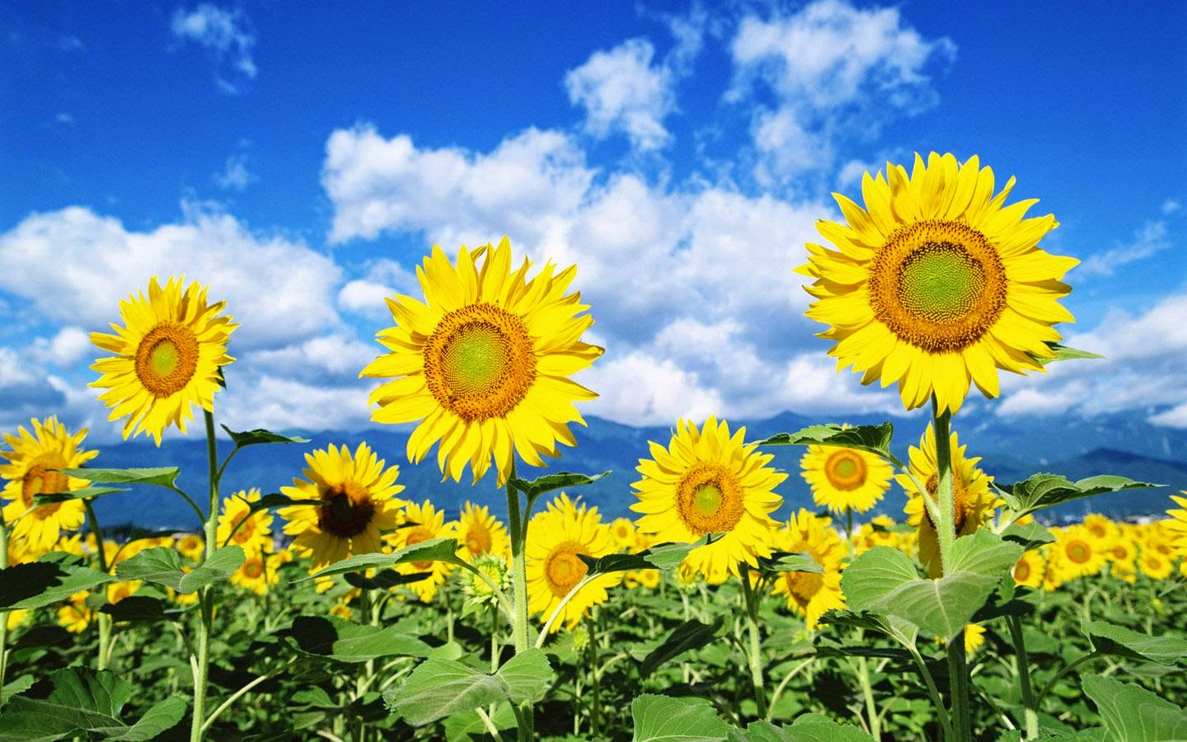
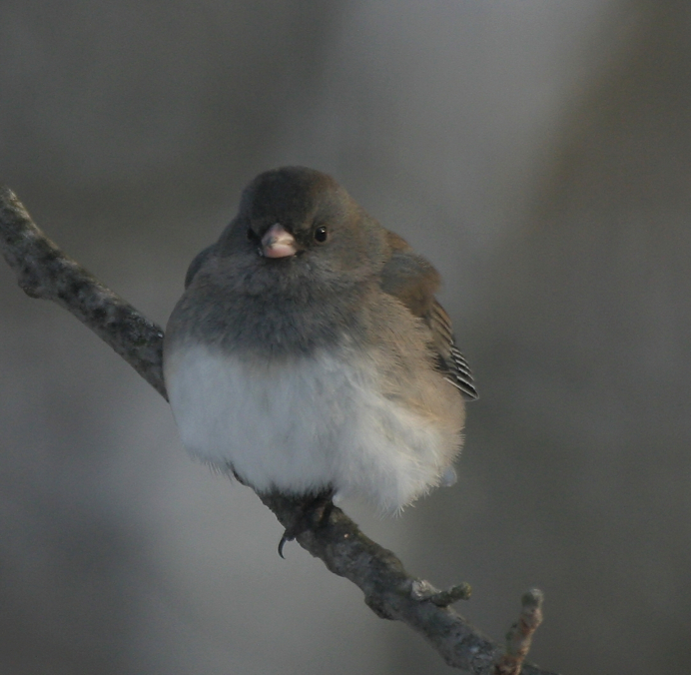
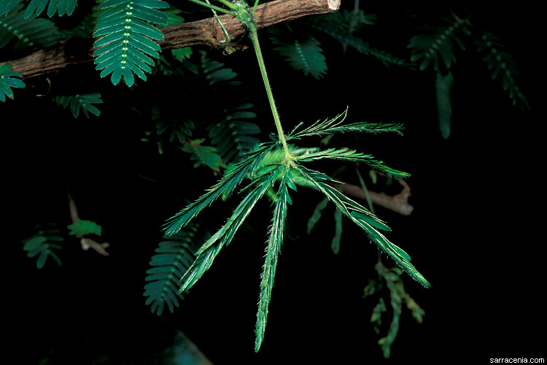
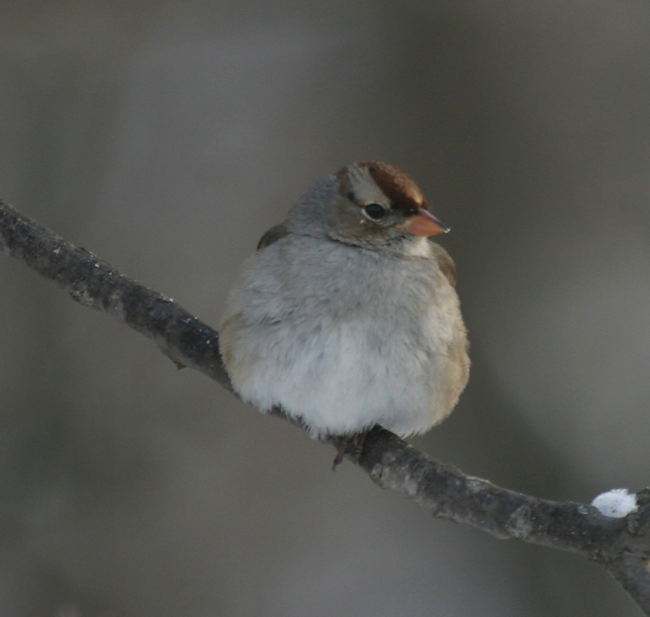
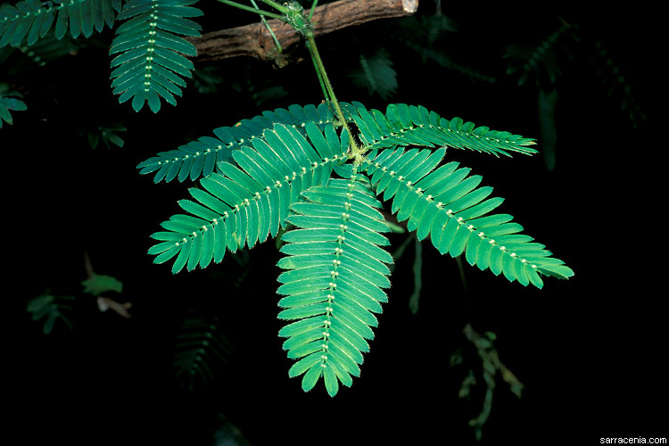
Khí hậu trở lạnh.
Kích thích
Chim Sẻ xù lông giúp giữ
ấm cơ thể.
Lá cây xếp lại.

Slide 2
CHƯƠNG II: CẢM ỨNG
Cảm ứng là phản ứng của sinh vật đối với kích thích.
Khả năng của thực vật phản ứng đối với kích thích gọi là tính cảm ứng.

Slide 3
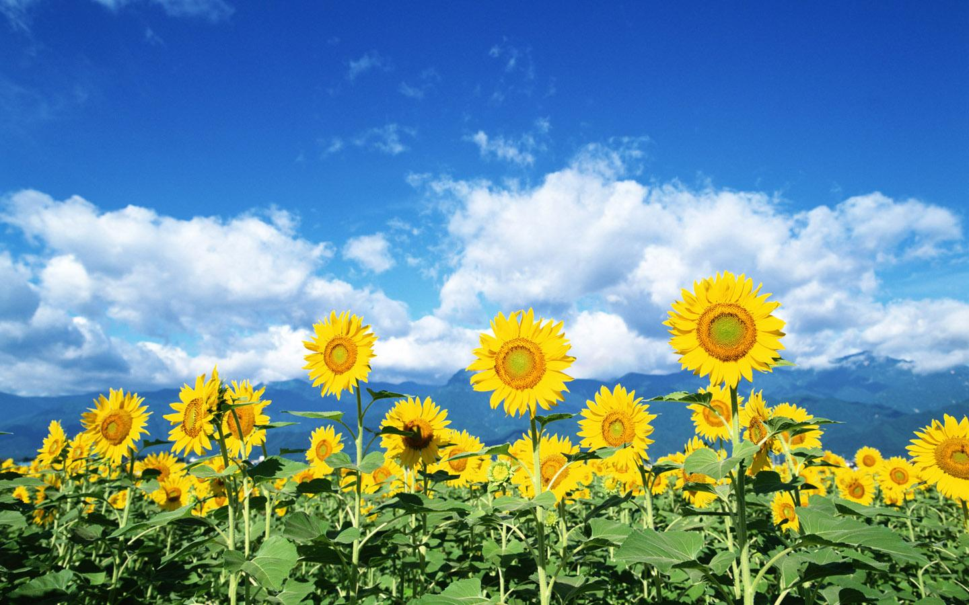
A. CẢM ỨNG Ở THỰC VẬT
BÀI 23: HƯỚNG ĐỘNG

Slide 4
KHÁI NIỆM
HƯỚNG ĐỘNG HƯỚNG SÁNG
HƯỚNG TRỌNG LỰC
PHÂN LOẠI HƯỚNG HÓA
HƯỚNG NƯỚC
HƯỚNG TIẾP XÚC
VAI TRÒ

Slide 5
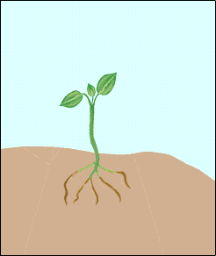
KHÁI NIỆM HƯỚNG ĐỘNG
1. Khái niệm
?1. Ngọn cây và rễ cây có phản ứng khi bị ánh sáng kích thích không?
?2. Nếu như ánh sáng kích thích từ hướng khác thì ngọn cây và rễ cây sẽ phản ứng ra sau?
?3. Hướng động là gì?

Slide 6
KHÁI NIỆM HƯỚNG ĐỘNG
1. Khái niệm
- Khái niệm: hướng động (vận động định hướng) là hình thức phản ứng của cơ quan thực vật đối với tác nhân kích thích từ một hướng xác định.
phản ứng của cơ quan thực vật
tác nhân
kích thích từ một hướng xác định

Slide 7
KHÁI NIỆM HƯỚNG ĐỘNG
1. Khái niệm
?1. Hướng vận động của thân và rễ cây khi bị ánh sáng kích thích có gì khác nhau?
?2. Theo hướng vận động của ngọn và rễ khi có ánh sáng chiếu từ 1 hướng, cho biết có những kiểu hướng động nào?

Slide 8
KHÁI NIỆM HƯỚNG ĐỘNG
1. Khái niệm
- Khái niệm: hướng động (vận động định hướng) là hình thức phản ứng của cơ quan thực vật đối với tác nhân kích thích từ một hướng xác định.
phản ứng của cơ quan thực vật
tác nhân
kích thích từ một hướng xác định
Phân loại: có hai loại hướng động chính:
+ Hướng động dương: sinh trưởng hướng tới nguồn kích thích.
+ Hướng động âm: sinh trưởng tránh xa nguồn kích thích.

Slide 9
I. KHÁI NIỆM HƯỚNG ĐỘNG
2. Cơ chế
Hoocmôn Auxin kích thích tế bào thân sinh trưởng nhanh, ức chế sinh trưởng của tế bào rễ

Slide 10
I. KHÁI NIỆM HƯỚNG ĐỘNG
2. Cơ chế

Slide 11
I. KHÁI NIỆM HƯỚNG ĐỘNG
2. Cơ chế
Sự sinh trưởng không đồng đều của các tế bào ở hai phía đối diện nhau của cơ quan (thân, rễ, ….): Các tế bào ở phía không bị kích thích sinh trưởng nhanh hơn phía bị kích thích
thân uốn cong về phía có nguồn kích thích.
Tốc độ: chậm.
không đồng đều

Slide 12
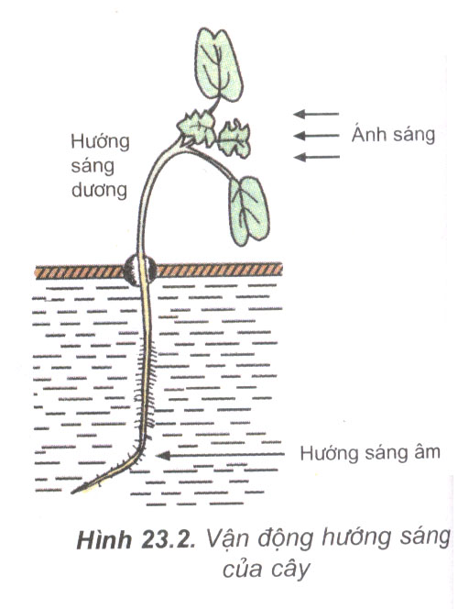
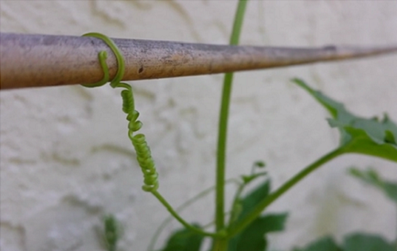
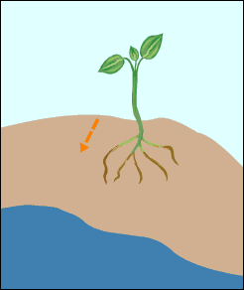
II. CÁC KIỂU HƯỚNG ĐỘNG
Ánh sáng
Trọng lực
Hóa chất
Quan sát hình và dựa vào tác nhân kích thích hãy cho biết có bao nhiêu loại hướng động?
Nước
Sự tiếp xúc

Slide 13
II. CÁC KIỂU HƯỚNG ĐỘNG
1. Hướng sáng
2. Hướng trọng lực
3. Hướng hóa
4. Hướng nước
5. Hướng tiếp xúc

Slide 14
II. CÁC KIỂU HƯỚNG ĐỘNG
1. Hướng trọng lực
a.
b.
P
P
Sự sinh trưởng của cây
khi bị triệt tiêu trọng lực
Sự sinh trưởng của cây
ở điều kiện bình thường

Slide 15
II. CÁC KIỂU HƯỚNG ĐỘNG
1. Hướng trọng lực
?1. Tác nhân của kiểu hướng động này là gì?
?2. Rễ và thân phản ứng như thế nào
khi bị trọng lực tác dụng?
P

Slide 16
II. CÁC KIỂU HƯỚNG ĐỘNG
1. Hướng trọng lực
 | HƯỚNG TRỌNG LỰC
TÁC NHÂN | Trọng lực – lực hút của trái đất
HÌNH THỨC VẬN ĐỘNG | - Hướng trọng lực dương: rễ cây mọc theo hướng của trọng lực (hướng xuống đất)
 | - Hướng trọng lực âm: ngọn cây mọc ngược hướng của trọng lực

Slide 17
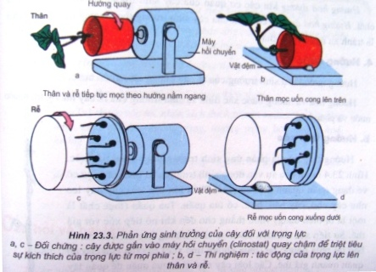
II. CÁC KIỂU HƯỚNG ĐỘNG
1. Hướng trọng lực
A
B
C
D
Thí nghiệm 23.3 sách giáo khoa

Slide 18
II. CÁC KIỂU HƯỚNG ĐỘNG
Tổ chức hoạt động nhóm:
Tổ chức: 4 tổ ⬄ 4 nhóm
Thời gian: 5 phút
Nhiệm vụ mỗi nhóm:
+ Tác nhân
+ Hình thức vận động của các cơ quan phản ứng
Của 4 kiểu hướng động còn lại.

Slide 19
II. CÁC KIỂU HƯỚNG ĐỘNG
HƯỚNG SÁNG
HƯỚNG HÓA
HƯỚNG NƯỚC
HƯỚNG TIẾP XÚC

Slide 20
II. CÁC KIỂU HƯỚNG ĐỘNG
 | HƯỚNG TRỌNG LỰC | HƯỚNG SÁNG | HƯỚNG HÓA | HƯỚNG NƯỚC | HƯỚNG TIẾP XÚC
TÁC NHÂN
HÌNH THỨC VẬN ĐỘNG

Slide 21
II. CÁC KIỂU HƯỚNG ĐỘNG
2. Hướng sáng

Slide 22
II. CÁC KIỂU HƯỚNG ĐỘNG
3. Hướng hóa
Bình xốp đựng phân bón
a.
b.
Bình xốp đựng chất độc

Slide 23
II. CÁC KIỂU HƯỚNG ĐỘNG
4. Hướng nước

Slide 24
II. CÁC KIỂU HƯỚNG ĐỘNG
5. Hướng tiếp xúc

Slide 25
II. CÁC KIỂU HƯỚNG ĐỘNG
 | HƯỚNG TRỌNG LỰC | HƯỚNG SÁNG | HƯỚNG HÓA | HƯỚNG NƯỚC | HƯỚNG TIẾP XÚC
TÁC NHÂN | Trọng lực – lực hút của trái đất | Ánh sáng | Các chất hóa học | Nước | Sự tiếp xúc
HÌNH THỨC VẬN ĐỘNG | Hướng trọng lực dương: rễ cây mọc theo hướng của trọng lực (hướng xuống đất) | Hướng sáng dương: ngọn cây mọc hướng về phía ánh sáng | Hướng hóa dương: rễ cây mọc hướng về phía có nguồn phân bón | Rễ cây mọc hướng về phía có nguồn nước | Thân cây, tua quấn sẽ quấn quanh giá thể
 | Hướng trọng lực âm: ngọn cây mọc ngược hướng của trọng lực | Hướng sáng âm: rễ cây mọc ngược hướng ánh sáng | Hướng hóa âm: rễ cây mọc tránh xa hướng có hóa chất độc hại với cây

Slide 26
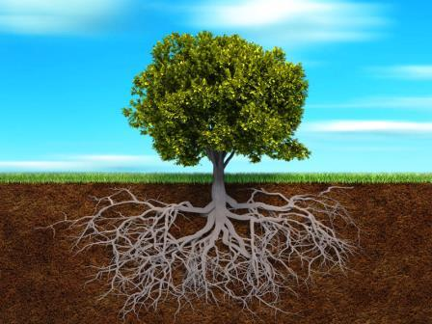
III. VAI TRÒ CỦA HƯỚNG ĐỘNG TRONG ĐỜI SỐNG THỰC VẬT
?. Trả lời các câu hỏi lệnh trang 100 sách giáo khoa

Slide 27
III. VAI TRÒ CỦA HƯỚNG ĐỘNG TRONG ĐỜI SỐNG THỰC VẬT
Đối với đời sống thực vật:
Hướng động giúp cây thích ứng với sự biến động của điều kiện môi trường.
Đối với thực tiễn sản xuất:
Trong trồng trọt, chọn khoảng cách trồng thích hợp cũng như việc tưới nước bón phân tạo điều kiện cho hệ rễ và cây phát triển theo mong muốn.

Slide 28
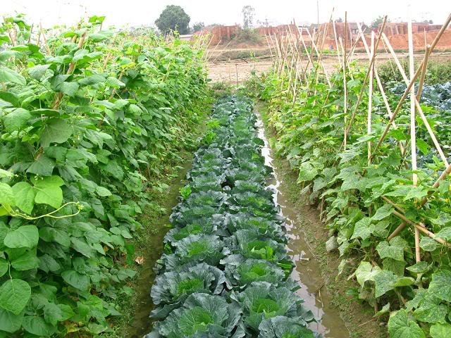
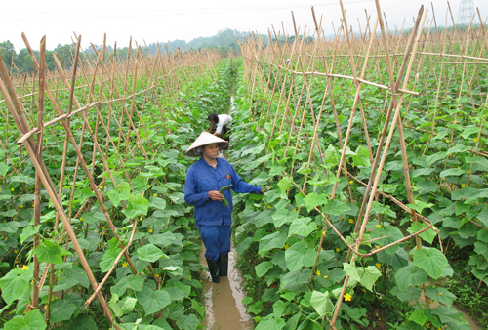
III. VAI TRÒ CỦA HƯỚNG ĐỘNG TRONG ĐỜI SỐNG THỰC VẬT

Slide 29
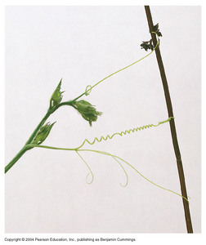
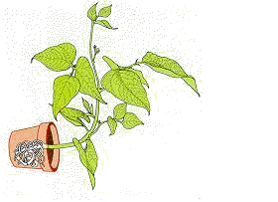
Đây là ví dụ về kiểu hướng động nào?
1
2

Slide 30
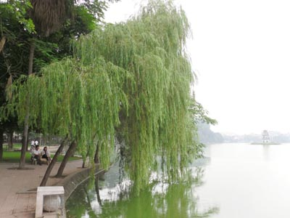
Đây là ví dụ về kiểu hướng động nào?
Urê
3
4

Slide 31
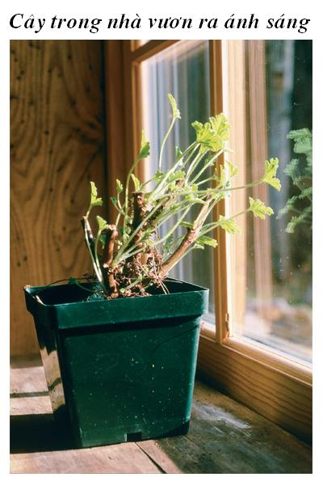
Đây là ví dụ về kiểu hướng động nào?
5
6

Slide 32
Đây là ví dụ về kiểu hướng động nào?
Urê

Slide 33
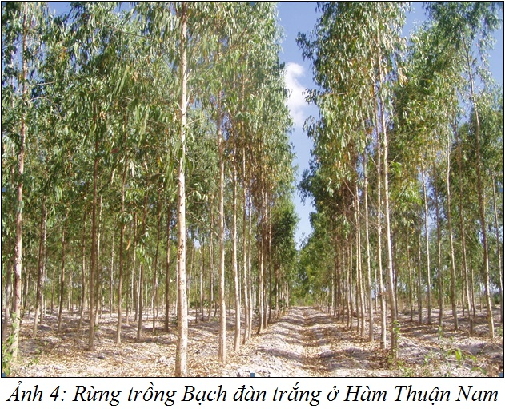
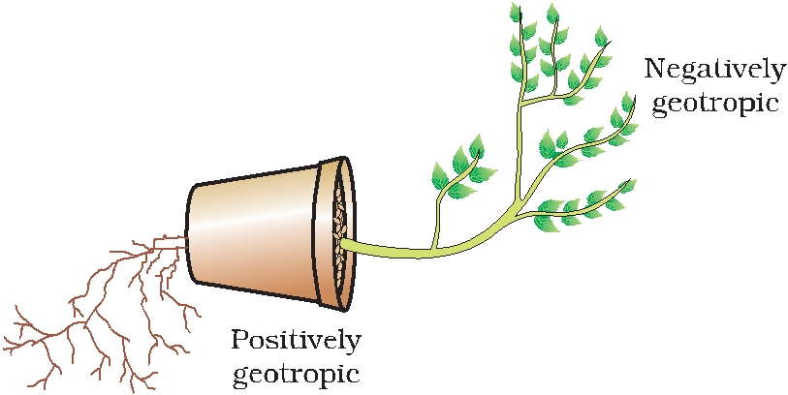
Đây là ví dụ về kiểu hướng động nào?
7

Slide 34
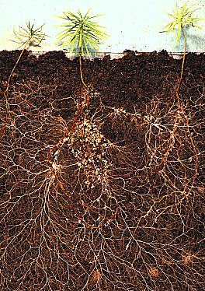
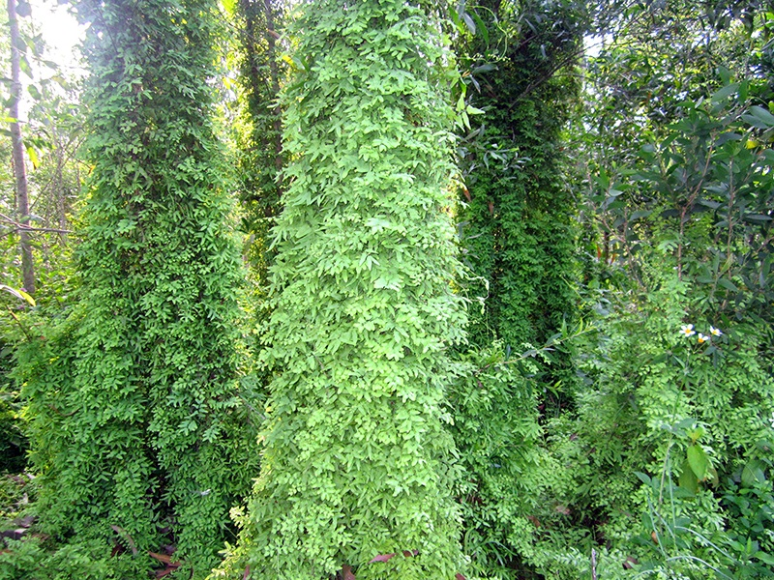
Đây là ví dụ về kiểu hướng động nào?
8

Slide 35
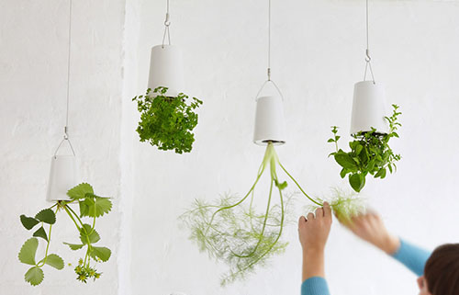
?. Đây là ứng dụng của kiểu hướng động nào?

Slide 36
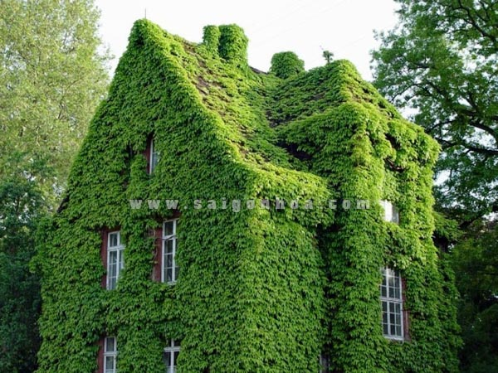
?. Đây có phải là ứng dụng của hướng động không?

Slide 37
KHÁI NIỆM
HƯỚNG ĐỘNG HƯỚNG SÁNG
HƯỚNG TRỌNG LỰC
PHÂN LOẠI HƯỚNG HÓA
HƯỚNG NƯỚC
HƯỚNG TIẾP XÚC
VAI TRÒ

Slide 38
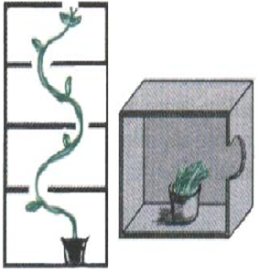
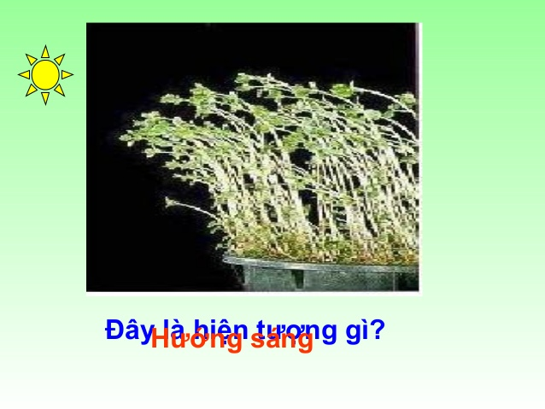
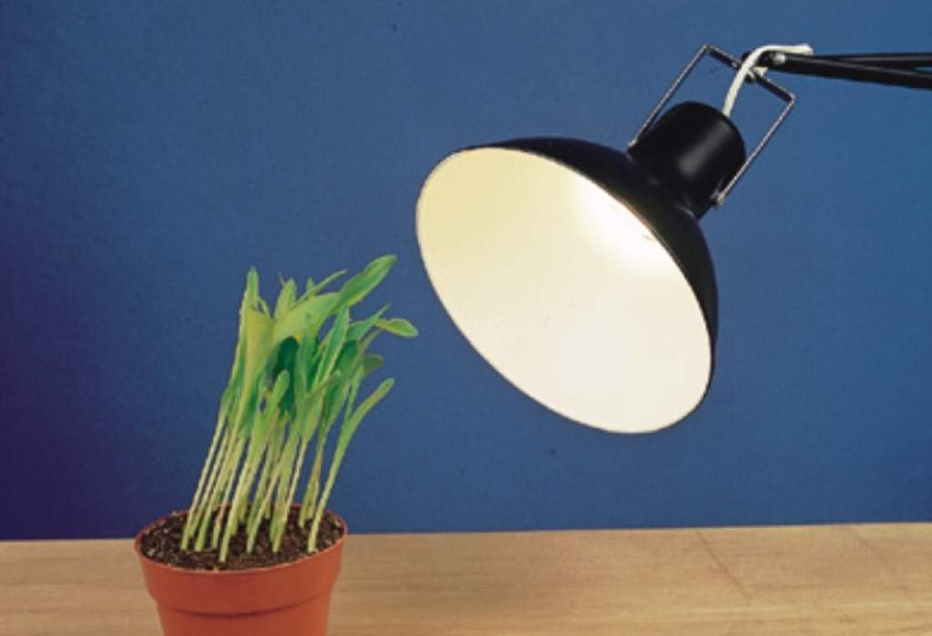

Slide 39
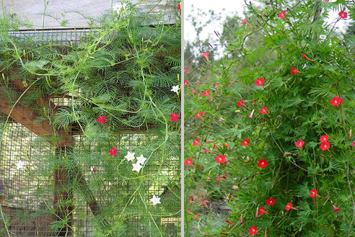
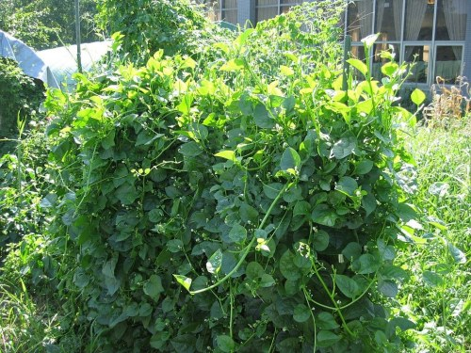
III. VAI TRÒ CỦA HƯỚNG ĐỘNG TRONG ĐỜI SỐNG THỰC VẬT

Slide 42
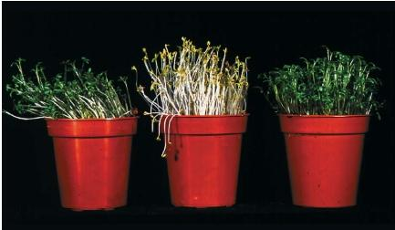
Trong tối
Ánh sáng
Ánh sáng
3
1
2

